Slide 2
Material de Apoio - Parte I
ORIENTAÇÕES:
Fonte de título: calibri (Light Títulos) 40 - branco
Alinhada à direita
Não reposicionar
Não inserir imagens

Slide 3
O macroprocesso Atenção Preventiva e sua relação com o Autocuidado Apoiado
ORIENTAÇÕES:
Fonte de título: calibri (Corpo) 36
Não reposicionar
Não inserir imagens

Slide 4
O macroprocesso Atenção Preventiva relacionado ao Autocuidado Apoiado
ORIENTAÇÕES:
Slide corpo TUTORIA
Fonte de sub-título: calibri 28 - cor do marcador
Corpo do texto: calibri 22
Manter os marcadores
Máximo cinco tópicos por slide
Tópicos alinhados à esquerda
Ações relacionadas ao Autocuidado Apoiado podem estar diretamente ligadas à Atenção Preventiva considerando o objetivo de prevenção das doenças crônicas. Esta prevenção pode se apresentar em diferentes contextos:
Prevenção Primária
Prevenção Secundária
Prevenção Terciária
Prevenção Quaternária

Slide 5
O macroprocesso Atenção Preventiva relacionado ao Autocuidado Apoiado
Prevenção primária é a ação tomada para remover causas e fatores de risco de um problema de saúde individual ou populacional antes do desenvolvimento de uma condição clínica (ex.: imunização, práticas corporais para o combate à inatividade física).
Prevenção secundária é a ação realizada para detectar um problema de saúde em estágio inicial, muitas vezes em estágio subclínico, no indivíduo ou na população, facilitando o diagnóstico (ex.: rastreamento, diagnóstico precoce).
(CZERESNIA e FREITAS, 2003)

Slide 6
O macroprocesso Atenção Preventiva relacionado ao Autocuidado Apoiado
Prevenção terciária é a ação implementada para reduzir em um indivíduo ou população os prejuízos funcionais consequentes de um problema agudo ou crônico, incluindo reabilitação (ex.: prevenir complicações do Diabetes, reabilitar paciente pós-infarto).
Prevenção quaternária é a detecção de indivíduos em risco de intervenções, diagnósticas e/ou terapêuticas, excessivas (ex.: cirurgias desnecessárias ou excesso de medicação) para protegê-los de novas intervenções médicas inapropriadas e sugerir-lhes alternativas eticamente aceitáveis .
(CZERESNIA e FREITAS, 2003)

Slide 7
Entre as ações realizadas na unidade de saúde que foram identificadas como ações relacionadas ao Autocuidado Apoiado
QUAIS NÍVEIS DE PREVENÇÃO SÃO CONTEMPLADOS POR CADA AÇÃO?
Ação relacionada ao Autocuidado Apoiado
Prevenção Primária
Prevenção Secundária
Prevenção Terciária
Prevenção Quaternária

Slide 8
Material de Apoio - Parte II
ORIENTAÇÕES:
Fonte de título: calibri (Light Títulos) 40 - branco
Alinhada à direita
Não reposicionar
Não inserir imagens

Slide 9
Ferramentas para o Autocuidado Apoiado
ORIENTAÇÕES:
Fonte de título: calibri (Corpo) 36
Não reposicionar
Não inserir imagens

Slide 10
Ferramentas para o Autocuidado Apoiado
ORIENTAÇÕES:
Slide corpo TUTORIA
Fonte de sub-título: calibri 28 - cor do marcador
Corpo do texto: calibri 22
Manter os marcadores
Máximo cinco tópicos por slide
Tópicos alinhados à esquerda
A ferramentas para o Autocuidado Apoiado são técnicas ou roteiros que auxiliam a comunicação entre o profissional de saúde e o usuário, buscando a mudança de comportamento através da negociação.
São estratégias que contem com um estilo clínico habilidoso para evocar dos usuários suas motivações para realização de mudanças comportamentais relacionadas à sua saúde.
Possuem potencial, se utilizadas sistematicamente, de contribuir fortemente na prevenção de doenças crônicas ou até mesmo na estabilização de condições crônicas já estabelecidas.
(ROLNIK, MILLER E BUTLER, 2009)

Slide 11
Entrevista Motivacional
ORIENTAÇÕES:
Slide corpo TUTORIA
Fonte de sub-título: calibri 28 - cor do marcador
Corpo do texto: calibri 22
Manter os marcadores
Máximo cinco tópicos por slide
Tópicos alinhados à esquerda
O objetivo da EM é ajudar as pessoas a caminharem continuamente em direção a tomada de decisões para cuidar da sua saúde. Entre as suas metas estão: trabalhar a ambivalência, trabalhar a responsabilização, prevenir recaídas e fortalecer o compromisso com a mudança.
É importante ressaltar que o processo de mudança passa por alguns passos e que o usuário pode estar em quaisquer deles, conhece-los certamente irá ajudar a conduzir o Autocuidado Apoiado e potencializar o uso da EM.
Estágio pré-contemplativo: quando o usuário ainda não se dá conta de que precisa fazer uma mudança, não reconhece essa necessidade – momento em que é importante criar vínculo.
Estágio contemplativo: quando o usuário já reconhece a necessidade de uma mudança, mas tem dificuldade de implantá-la – hora de dar apoio, ajudar a refletir sobre os prós e contras da mudança.
Preparação: aqui o usuário já está com mais disposição para a mudança, pensa nas ações que precisa tomar, estabelece datas, atividades e até metas – busque incentivá-lo a seguir com os planos.
(CAVALCANTI, AM; 2012)

Slide 12
Entrevista Motivacional
ORIENTAÇÕES:
Slide corpo TUTORIA
Fonte de sub-título: calibri 28 - cor do marcador
Corpo do texto: calibri 22
Manter os marcadores
Máximo cinco tópicos por slide
Tópicos alinhados à esquerda
Ação: hora de colocar o plano traçado na etapa anterior em prática, perceber as mudanças que as ações já provocam na vida do usuário – o papel do profissional aqui também é incentivar, ajudar no monitoramento e avaliação do plano.
Manutenção: é um momento crítico para a manutenção do novo hábito, quando ele deixa de ser novidade e passa a incorporar a rotina e o peso de sustentar este novo hábito pode colocá-lo em risco – é hora de estar bem próximo do usuário, incentivar, reforçar os efeitos positivos e ganhos secundários com as ações.
Recaída: este momento pode ou não acontecer, mas é definido como a perda do novo hábito e volta aos hábitos anteriores.
(CAVALCANTI, AM; 2012)
O acesso à Ferramenta, na íntegra, e ao vídeo de orientação para sua utilização pode ser obtido pelo Manual para Organização da Oficina sobre Ferramentas para o Autocuidado apoiado, disponível no e-Planifica.

Slide 13
Técnica de Resolução de Problemas
ORIENTAÇÕES:
Slide corpo TUTORIA
Fonte de sub-título: calibri 28 - cor do marcador
Corpo do texto: calibri 22
Manter os marcadores
Máximo cinco tópicos por slide
Tópicos alinhados à esquerda
Antes de explorar a TRP, é necessário que o desejo de mudança seja identificado. Em seguida é importante propor a técnica, explicando-a detalhadamente para que seja possível tomar a decisão compartilhada com o usuário de iniciar a operacionalização da TRP.
O papel do profissional de saúde consiste em apoiar o usuário na identificação dos problemas considerados por ele na mudança de comportamento. Importante que o usuário possa trazer aquilo que o incomoda e que o profissional não interfira na ideia trazida, apenas o apoie no detalhamento desse problema, trazendo uma descrição bem detalhada.
O usuário pode listar mais de um problema, todos devem ser considerados e detalhados. Os problemas devem ser classificados em solucionáveis ou não solucionáveis.
Em seguida, serão operacionalizadas as outras etapas da TRP como a escolha de um dos problemas identificados para ser trabalhado, o plano de ação, estabelecimento de revisão do plano para aquele problema e outras etapas.
(CAVALCANTI, AM; 2012)

Slide 14
Técnica de Resolução de Problemas
ORIENTAÇÕES:
Slide corpo TUTORIA
Fonte de sub-título: calibri 28 - cor do marcador
Corpo do texto: calibri 22
Manter os marcadores
Máximo cinco tópicos por slide
Tópicos alinhados à esquerda
1. Identificação dos problemas | SOLUCIONÁVEIS | NÃO SOLUCIONÁVEIS
2. Eleger o problema a ser trabalhado
3. Definição do problema
4. Considerar ideias, sem julgamento
5. Eleger as estratégias úteis
6. Construir um plano de ação
7. Revisão do plano de ação
(CAVALCANTI, AM; 2012)
O acesso à Ferramenta, na íntegra, e ao vídeo de orientação para sua utilização pode ser obtido pelo Manual para Organização da Oficina sobre Ferramentas para o Autocuidado apoiado, disponível no e-Planifica.

Slide 15
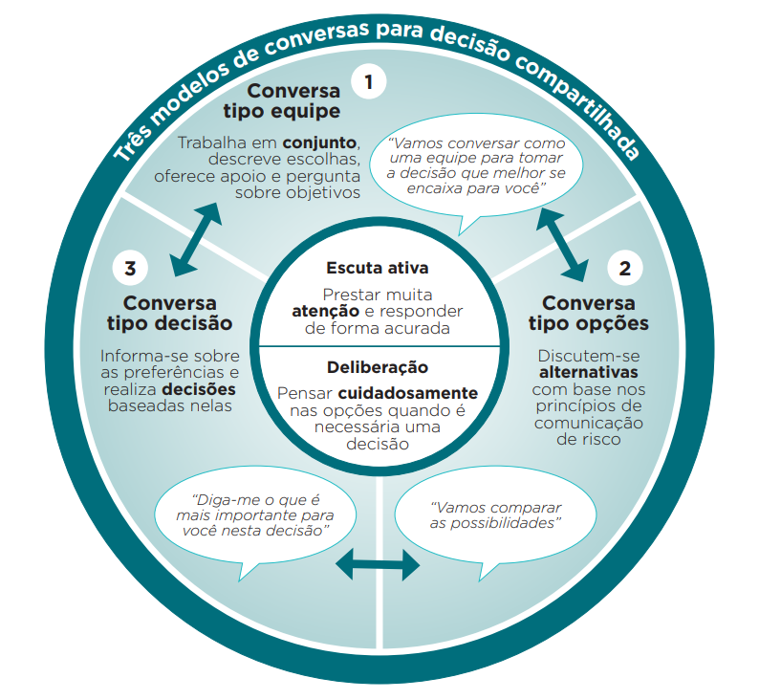
Modelo das Três Conversas
ORIENTAÇÕES:
Slide corpo TUTORIA
Fonte de sub-título: calibri 28 - cor do marcador
Corpo do texto: calibri 22
Manter os marcadores
Máximo cinco tópicos por slide
Tópicos alinhados à esquerda
O Modelo das Três Conversas é uma estratégia utilizada para a obtenção de decisões compartilhadas entre profissionais de saúde e usuários. Ele está baseado em 3 blocos de conversas que se relacionam e apoiam a decisão compartilhada.
(UMPIERRE, R. ENGEL, L., 2018)
O acesso à Ferramenta, na íntegra, e ao vídeo de orientação para sua utilização pode ser obtido pelo Manual para Organização da Oficina sobre Ferramentas para o Autocuidado apoiado, disponível no e-Planifica.

Slide 16
Plano de Autocuidado Apoiado
ORIENTAÇÕES:
Slide corpo TUTORIA
Fonte de sub-título: calibri 28 - cor do marcador
Corpo do texto: calibri 22
Manter os marcadores
Máximo cinco tópicos por slide
Tópicos alinhados à esquerda
Tem como objetivo a transformação da pessoa usuária em protagonista no gerenciamento do seu cuidado, e, assim, contribuir para mudança de comportamento tendo em vista a incorporação de hábitos saudáveis de vida.
O Plano de Autocuidado Apoiado, será elaborado juntamente com a pessoa usuária de alto e muito alto risco, a partir do Plano de Cuidado, sendo efetivado por meio de um plano de ação com metas que podem ser medidas e de curto prazo, considerando o estágio de motivação das pessoas.
É importante definir o profissional da APS que irá pactuar o Plano de Autocuidado com a pessoa usuária, podendo ser qualquer profissional que participou da discussão do caso.
A pactuação do Plano de Autocuidado Apoiado, acontece na Unidade Básica de Saúde, com agendamento prévio
(CAVALCANTI, AM; 2012)
O acesso à Ferramenta, na íntegra, e ao vídeo de orientação para sua utilização pode ser obtido pelo Manual para Organização da Oficina sobre Ferramentas para o Autocuidado apoiado, disponível no e-Planifica.

Slide 17
Material de Apoio - Parte III
ORIENTAÇÕES:
Fonte de título: calibri (Light Títulos) 40 - branco
Alinhada à direita
Não reposicionar
Não inserir imagens

Slide 18
O Plano de Autocuidado Apoiado
ORIENTAÇÕES:
Fonte de título: calibri (Corpo) 36
Não reposicionar
Não inserir imagens

Slide 19
Plano de Autocuidado Apoiado - Identificação
ORIENTAÇÕES:
Slide corpo TUTORIA
Fonte de sub-título: calibri 28 - cor do marcador
Corpo do texto: calibri 22
Manter os marcadores
Máximo cinco tópicos por slide
Tópicos alinhados à esquerda
É importante ressaltar que esse é um plano de ação de curto prazo, que deve elencar atividades concretas de uma forma bastante específica, porque isso será fundamental para colocar o plano em ação em prática, assim como a monitorar sua execução.
Sempre que possível, o usuário deve escrever efetivamente o plano de Autocuidado Apoiado, mesmo que o profissional eleito para ser o gestor do caso o apoie nessa escrita inicial e nos monitoramentos nos encontros clínicos subsequentes.
O primeiro tópico sugerido é a Identificação. Nele o usuário poderá preencher seus dados pessoais.

Slide 20
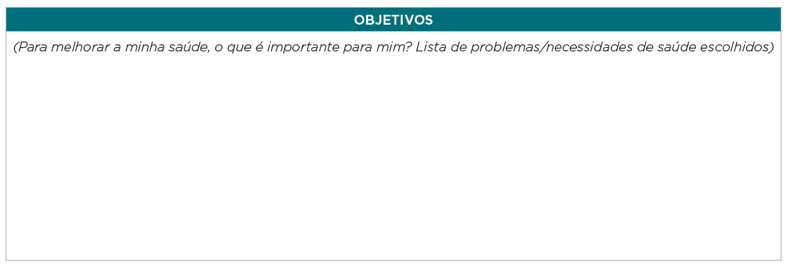
Plano de Autocuidado Apoiado - Objetivos
ORIENTAÇÕES:
Slide corpo TUTORIA
Fonte de sub-título: calibri 28 - cor do marcador
Corpo do texto: calibri 22
Manter os marcadores
Máximo cinco tópicos por slide
Tópicos alinhados à esquerda
O usuário deve sinalizar e escrever o principal, ou seus principais objetivos de mudança. Nesta seção, o usuário deve ser encorajado a responder a seguinte reflexão: para melhorar a minha saúde, o que é importante para mim?
Os problemas e as necessidades de saúde que o usuário deseja enfrentar serão listados, em ordem de prioridade.

Slide 21
Plano de Autocuidado Apoiado - Comportamento necessário
ORIENTAÇÕES:
Slide corpo TUTORIA
Fonte de sub-título: calibri 28 - cor do marcador
Corpo do texto: calibri 22
Manter os marcadores
Máximo cinco tópicos por slide
Tópicos alinhados à esquerda
A seção seguinte é a de descrição dos comportamentos necessários para mudança.
Aqui, são registradas as estratégias para mudança que foram identificadas no passo 4 da TRP.
Este ainda não é o momento de avaliar se as estratégias elencadas são boas ou ruins.
Encoraje o usuário a buscar o máximo de soluções possíveis, quanto maior a variedade de ideias melhor.

Slide 22
Plano de Autocuidado Apoiado - Metas e grau de interesse
ORIENTAÇÕES:
Slide corpo TUTORIA
Fonte de sub-título: calibri 28 - cor do marcador
Corpo do texto: calibri 22
Manter os marcadores
Máximo cinco tópicos por slide
Tópicos alinhados à esquerda
Em seguida, é necessário registrar as metas estabelecidas de uma maneira detalhada, para o alcance dos objetivos listados.
Para compor esta seção, cada meta registrada necessita ser específica, mensurável, alcançável, realizável e feita dentro de um tempo estabelecido.

Slide 23
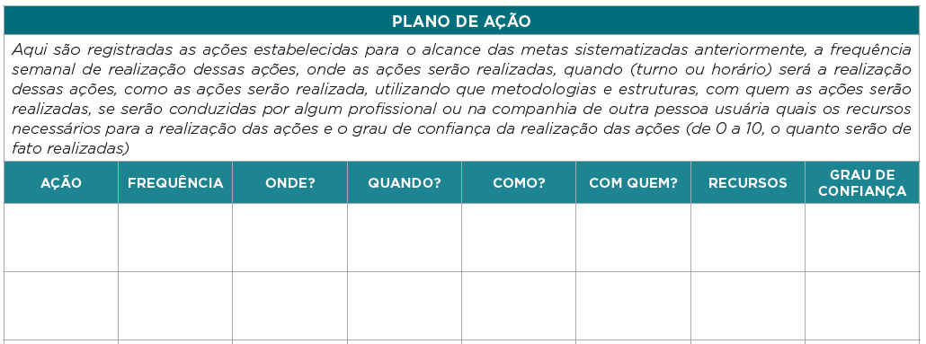
Plano de Autocuidado Apoiado - Plano de ação
ORIENTAÇÕES:
Slide corpo TUTORIA
Fonte de sub-título: calibri 28 - cor do marcador
Corpo do texto: calibri 22
Manter os marcadores
Máximo cinco tópicos por slide
Tópicos alinhados à esquerda
Para o alcance das metas sistematizadas, as ações estabelecidas serão inseridas na seção “Plano de Ação”, dentro do Plano de Autocuidado Apoiado.
O Plano de ação apresenta campos com informações relacionadas às ações inseridas como frequência, tempo, recursos e outras.

Slide 24
Plano de Autocuidado Apoiado - Monitoramento
ORIENTAÇÕES:
Slide corpo TUTORIA
Fonte de sub-título: calibri 28 - cor do marcador
Corpo do texto: calibri 22
Manter os marcadores
Máximo cinco tópicos por slide
Tópicos alinhados à esquerda
O monitoramento do Plano de Autocuidado Apoiado é realizado pelo Agente comunitário de Saúde e pelo profissional responsável pela pactuação, também chamado de profissional gestor do caso.
A cada semana, as ações sinalizadas na seção plano de ação receberão status de “conseguiu”, “não conseguiu” ou ainda “conseguiu parcialmente”.
O acompanhamento longitudinal do usuário permitirá a constante atualização do Plano de Autocuidado Apoiado

Slide 25
Plano de Autocuidado Apoiado - Contrato
ORIENTAÇÕES:
Slide corpo TUTORIA
Fonte de sub-título: calibri 28 - cor do marcador
Corpo do texto: calibri 22
Manter os marcadores
Máximo cinco tópicos por slide
Tópicos alinhados à esquerda
A contratualização da pessoa usuária em seu Plano de Autocuidado Apoiado possui o objetivo de potencializar a internalização das pactuações apresentadas
Se faz necessária para que, simbolicamente, o compromisso com todas as atividades sistematizadas seja registrado.
Após assinatura, o usuário possuirá uma via do Plano de Autocuidado Apoiado e outra via ficará em posse do profissional gestor do caso, compartilhado com o Agente Comunitário de Saúde de referência.

Slide 26
ORIENTAÇÕES:
Não reposicionar o texto do link
Não inserir imagens
Não inserir texto
Não inserir mensagens de agradecimento
Slide padrão de finalização

